Slide 2
Мужской мы отмечаем праздник, Для споров нет причин, Как девы б ни крепчали, Надежней нет мужчин!!!!
По духу вы герои, И, если вдруг беда, От бед любых укроет Защитников рука.

Slide 3
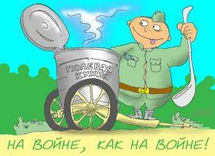
Хоть Вы не носите ПОКА мундира, Но знаем мы, что в трудный час Вы так же, как и все солдаты, Спасете Родину и нас

Slide 4
КОНКУРС
военных ЗАГАДОК

Slide 5
1
Он готов в огонь и бой, Защищая нас с тобой. Он в дозор идёт и в град, Не покинет пост…

Slide 6
2
Стоят три старушки: Вздохнут они да охнут, Вблизи все люди глохнут

Slide 7
3
Нрав у злодейки буйный, злой, А прозывается ручной. Но совсем не виновата В этом грозная …

Slide 8
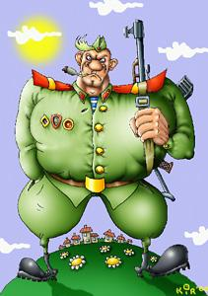
4
Летит ворон, весь окован, Кого клюнет, тому смерть.

Slide 9
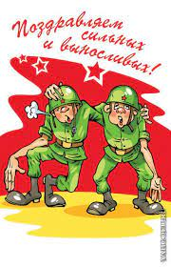
5
Я современный «Бог войны», Защитник рубежей страны. Ведь, прежде, чем пойти на бой, Меня пускают на «разбой»

Slide 10
6
Сотворил в минувший век Чудо-ухо человек. За сто вёрст оно услышит, Как медведь в берлоге дышит…

Slide 11
7
Он на войне как воздух нужен, Когда пускают едкий газ. И пусть ответ наш будет дружен: Конечно это!?

Slide 12
8
Дальнозоркого мне дали — Он ко мне приблизил дали

Slide 13
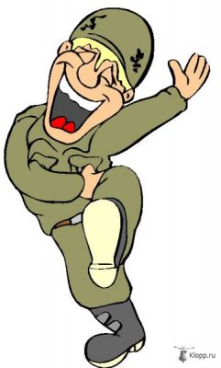
Желаю доброго пути,
С друзьями этот путь пройти,
Здоровья чтоб не занимать,
И никогда не унывать.
Улыбки, радости, удачи,
Дожить до ста! И не иначе !

